Slide 1


ICH 107 Mettre en œuvre des solutions ICT avec la technologie blockchain
Ecole Professionnelle Technique et des Métiers
Yann Fontannaz
Version 23.08.2023

Slide 2
Blockchain
La cryptographie garantit :
La sécurité : contrats intelligents, protection contre les attaques
L’authenticité : signature numérique
L’intégrité : transactions non falsifiées
L’identité - les droits : identifier les utilisateurs et autoriser les accès

Slide 3
Cryptographie
Certificats
Symétrique
Hachage
AES
Asymétrique
RSA
WEP
X.509
Signature
Hill
Session
Diffie & Hellman
Hybride
Vigenère
Polybe
PGP
DES
César
Stéganographie
WPA
Notes:
Démo du code de Hill

Slide 4
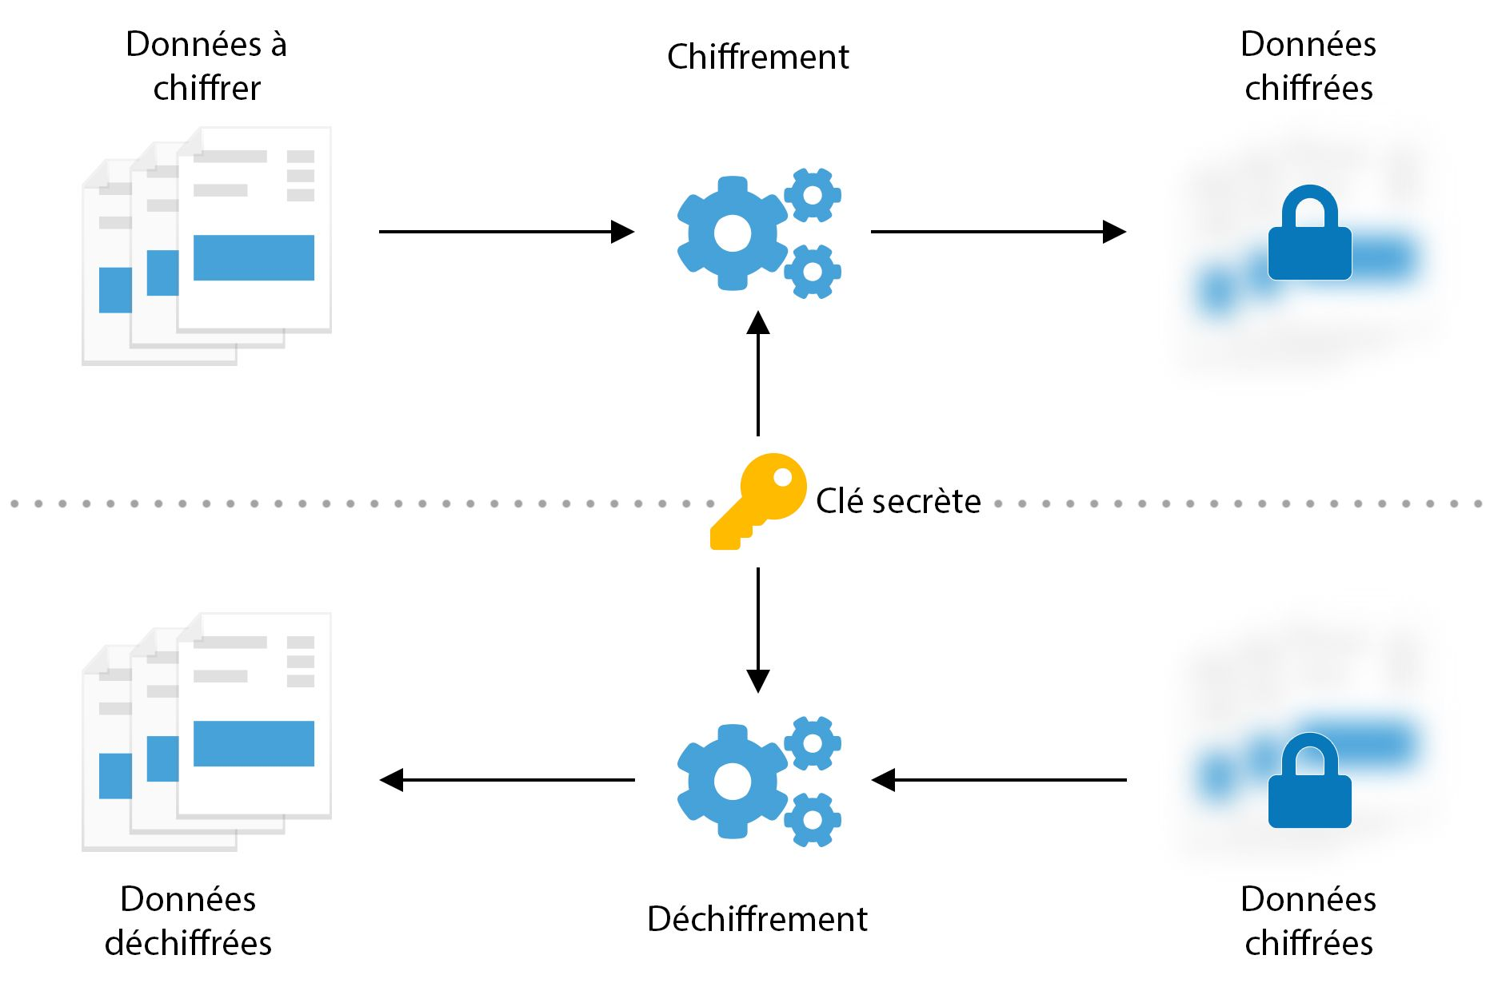
Chiffrement symétrique
La méthode symétrique utilise une clé secrète
pour crypter un message, et cette même clé pour le décrypter.

Slide 5
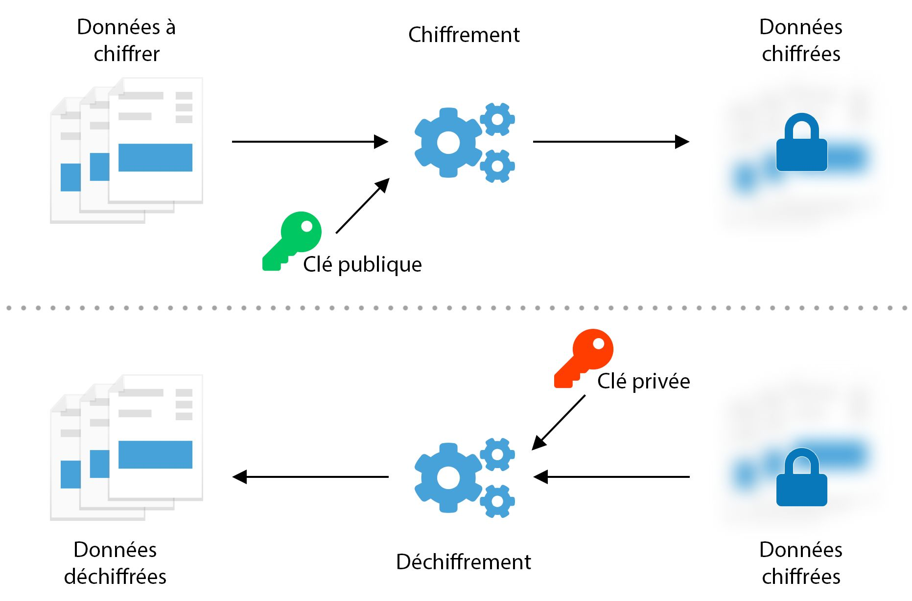
Chiffrement asymétrique
N’importe qui est capable de chiffrer des données
à l’aide de la clé publique, mais seules les personnes possédant
la clé privée seront capables de les déchiffrer.

Slide 6
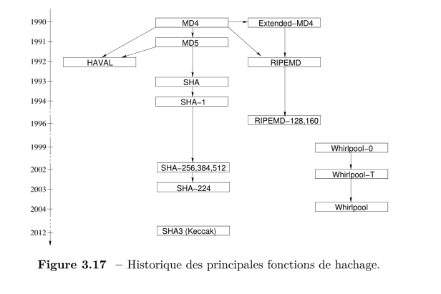
Hachage
Fonction qui transforme un message en empreinte de taille fixe
= hash ou condensé
Rapide à calculer
Non réversible
Pseudo aléatoire
Résistant à la falsification
Résistant aux collisions
Notes:
Rapide car souvent appelée
Non réversible : fonction mathématique inverse, résistant à la préimage
Imprévisible
Un message modifié donne un autre hash
Pas 2 messages qui produisent le même hash

Slide 7
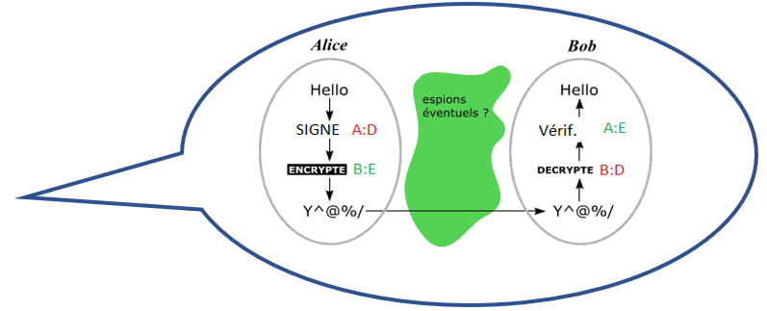
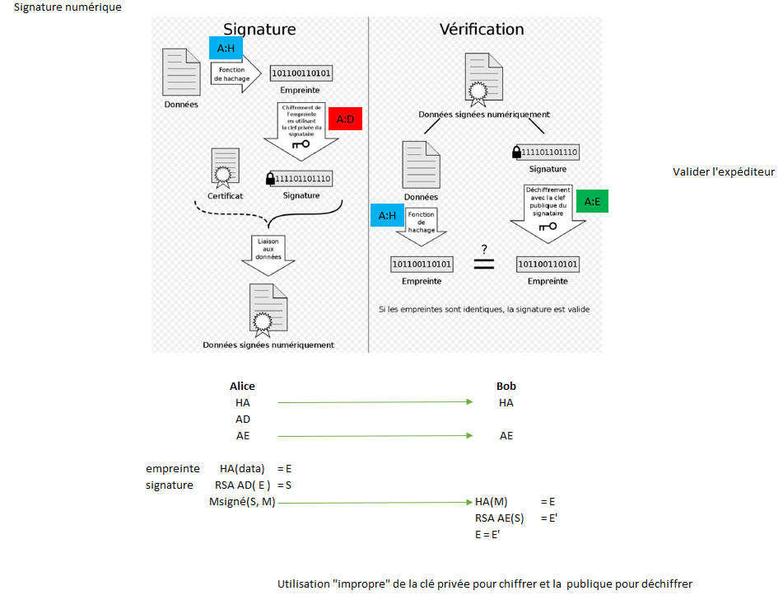
Signature numérique
Notes:
A:E = publique Alice
A:D = privé Alice
B:E = publique Bob
B:D = privé bob
Dans le cas du chiffrement, nous voulons que les données soient accessibles uniquement au destinataire.
Dans le cas de la signature numérique, nous voulons que les données soient accessibles à tous, mais que seule la personne qui possède la clé privée puisse signer les données.

Slide 8
Blockchain
Notions cryptographiques utiles :
Fonction de hachage : empreinte unique d’un bloc
Chiffrement asymétrique : chiffrer les données
Signature numérique : non-répudiation et intégrité des transactions

Slide 9

Exercice
c_Inf-M107_P_0002_cryptographie.docx

Slide 10
Ecole Professionnelle Technique et des Métiers
Yann Fontannaz
yann.fontannaz@edu.vs.ch

